Slide 1
Použité technologie
Jakub Ifkovich, Johana Mrázková

Slide 2
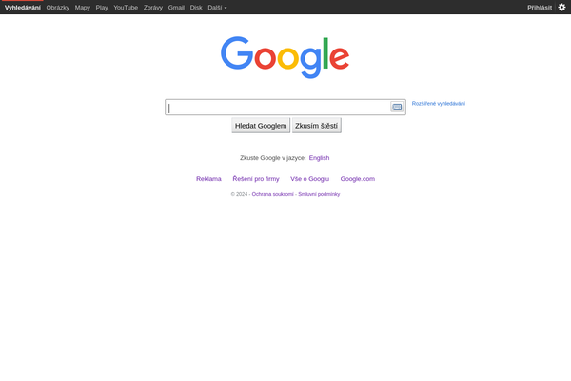
Internet
Nejvíce využívaná technologie prvního milníku
Sloužil k vyhledávaní informací z různých zdrojů(prace.cz, nsp.cz, prumerneplaty.cz, …)

Slide 3

Word
Zapisování získaných dat
Shromažďování informací o vybraných povolání

Slide 4

Excel
Zpracovávání a grafování získaných dat
Screenshotování zpracovanách dat pro další použití

